Slide 1
1. REALNI BROJEVI
1.6. Drugi korijen

Slide 2

Drugi korijen
Kolika je duljina stranice kvadrata ako mu je površina 25 ?
P =
P = 25
a = 5 m
a

Slide 3
jer je
5² = 5 · 5 = 25
10² = 10 · 10 = 100
2.5² = 2.5 · 2.5 = 6.25
Za svaki pozitivan broj a postoji par suprotnih brojeva koji kvadrirani daju a. Onaj pozitivni naziva se drugi korijen od a i označava se s Drugi korijen negativnog broja ne računamo.

Slide 4
racionalan broj | Korijen racionalnog broja
0
36
81
25
2.25
0
6
9
5
1.5
korijen
potkorijenska veličina
ili radikand
Korijen racionalnog broja uvijek je pozitivan broj ili nula.

Slide 5
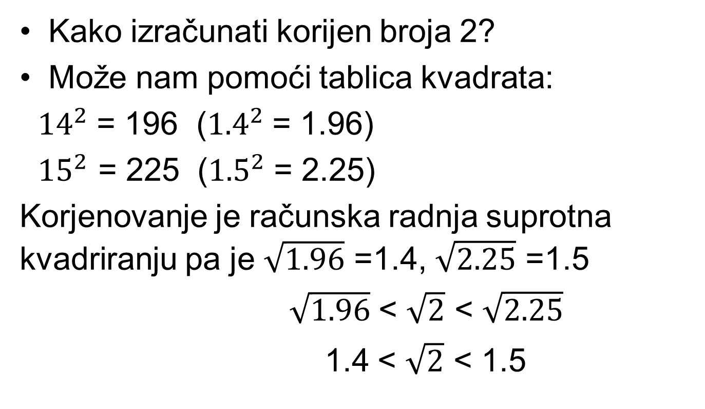
Približno računanje i procjena vrijednosti drugog korijena
Kako izračunati korijen broja 2?
Može nam pomoći tablica kvadrata:
${14}^{2}$ = 196 (${1.4}^{2}$ = 1.96)
${15}^{2 }$= 225 (${1.5}^{2}$ = 2.25)
Korjenovanje je računska radnja suprotna kvadriranju pa je $\sqrt{1.96}$ =1.4, $\sqrt{2.25}$ =1.5
$\sqrt{1.96}$ < $\sqrt{2}$ < $\sqrt{2.25}$
1.4 < $\sqrt{2}$ < 1.5

Slide 6
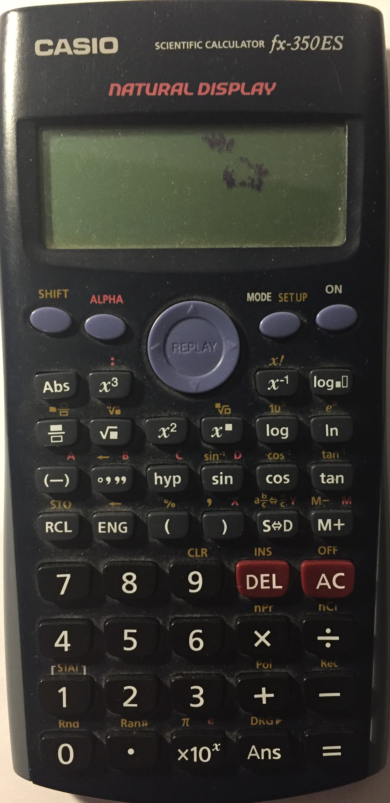
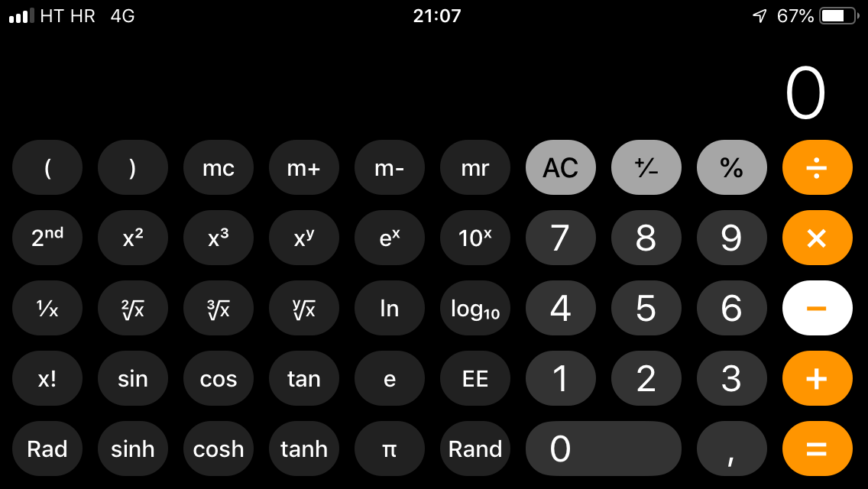



Drugi korijen ili kvadratni korijen
Može se izračunati pomoću džepnog računala.
Izračunaj korijen broja 2.
Zaokruži ga na tri decimale.

Slide 7
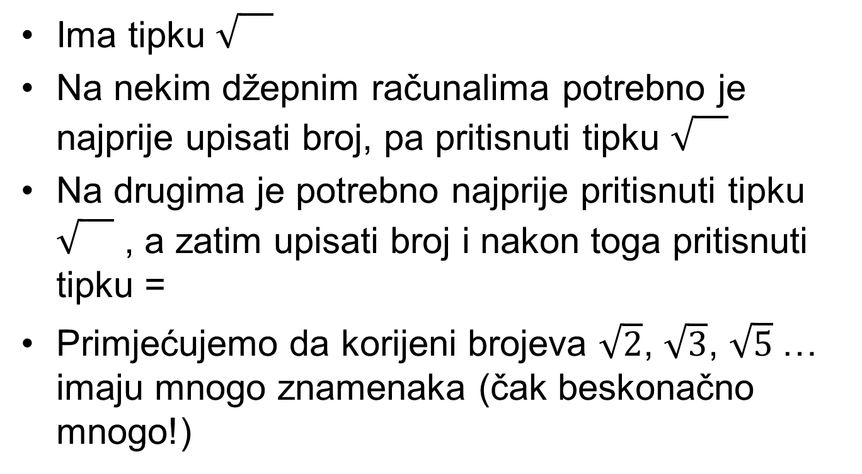
Džepno računalo
Ima tipku
Na nekim džepnim računalima potrebno je najprije upisati broj, pa pritisnuti tipku
Na drugima je potrebno najprije pritisnuti tipku , a zatim upisati broj i nakon toga pritisnuti tipku =
Primjećujemo da korijeni brojeva $\sqrt{2}$, $\sqrt{3}$, $\sqrt{5}$… imaju mnogo znamenaka (čak beskonačno mnogo!)

